Slide 1
Lesson-3 बुनियादी खोज
और बचाव
Shri Gaikawad Sanket T, Dy. Commandant

Slide 2
उद्देश्य :
इस पाठ के पूरा होने पर, हम यह जान पाएंगे: - बुनियादी खोज और बचाव और इसके सिद्धांत को परिभाषित करना ।
संभावित खोज और बचाव की स्थितियों के आकलन करने सम्बन्धी आवश्यकताओं की पहचान करना । संरचना खोजेंने के लिए सबसे आम तकनीकों का वर्णन करना । मलबे को हटाने और पीड़ित को बाहर निकलने के लिए कोनसी सुरक्षित तकनीकों का उपयोग करना । खोज एवम बचाव के दौरान बचाव दल की सुरक्षा के तरीकों का वर्णन करना I

Slide 3
बुनियादी खोज
और बचाव
एक ऑपरेशन जो किसी इमारत की प्रारंभिक खोज करने,मामूली या बिना किसी चोट के पीड़ितों का पता लगाने और उन्हें क्षतिग्रस्त इमारत से बाहर निकालने में मदद करने के लिए डिज़ाइन किया गया है I

Slide 4
खोज और बचाव योजना
साइज़अप ( sizeup ) खोज में शामिल हैं: पीड़ितों का पता लगाना। स्थान का दस्तावेजीकरण। बचाव में पीड़ितों को निकालने की प्रक्रियाएं और तरीके शामिल हैं

Slide 5
बचाव का प्रयास करने का निर्णय
जोखिम जो बचावकर्ता के लिए हो सकते है अधिकतम लोगों के लिए अच्छा है

Slide 6
खोज और बचाव के लक्ष्य
कम से कम समय में अधिक संख्या में लोगों को बचाना I पहले हल्के मलबे या ढांचे में फंसे पीड़ितों को बचाएं I

Slide 7
समुदायिक आपातकालीन प्रतिक्रिया दल(CERT) खोज और बचाव स्थल का मुल्यांकन
तथ्य इकठ्ठा करें I
क्षति का आकलन करें
संभावनाओं पे विचार करें I
अपनी स्थिति का आकलन करें I
प्राथमिकतायें स्थापित करें I
कार्य योजनायें विकसित करें I
कारवाई करें ।
प्रगति का मूल्यांकन करें I

Slide 8
चरण 1: तथ्य इकट्ठा करें
विचार करें: घटना का समय और सप्ताह का दिन। निर्माण प्रकार। मौसम। खतरें । तथ्यों को सही ढंग से इकट्ठा करें

Slide 9
चरण 2: क्षति का आकलन करें और संवाद करें
CERT मिशन मे बदलाव करना है यदि: नुकसान हल्का है। क्षति मध्यम है। नुकसान भारी है। संरचना के प्रकार और उम्र पर विचार करें। भारी क्षति वाली संरचना में कभी न प्रवेश करें!

Slide 10
ढांचा गिरने का बुनियादी तरीके
Cantilever/ केन्टीलीवर
Lean- to/ एक तरफ झुकना
Pancake/ पैनकेक
V-Shape / वी आकार

Slide 11
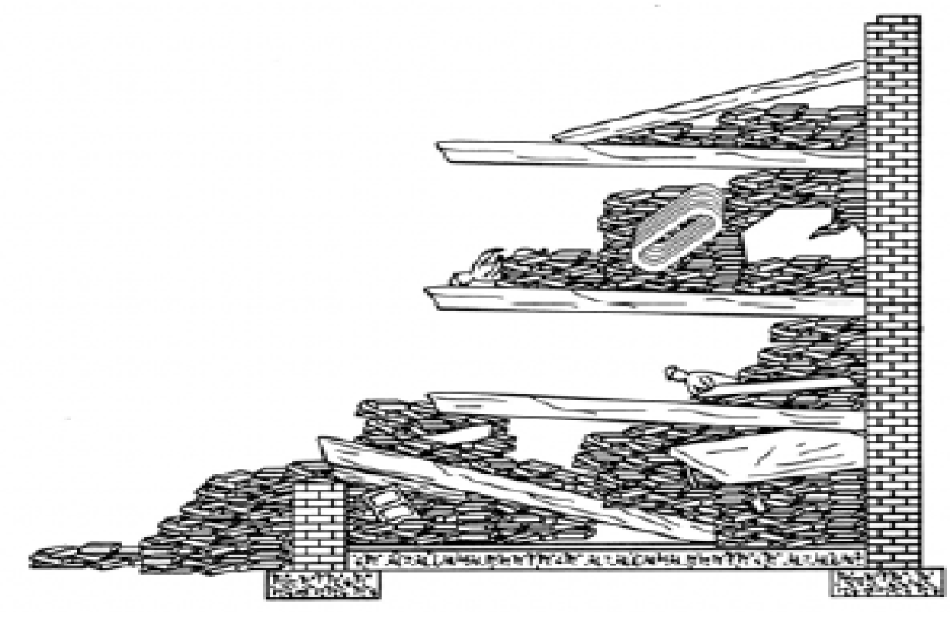
केंटी लीवर

Slide 12
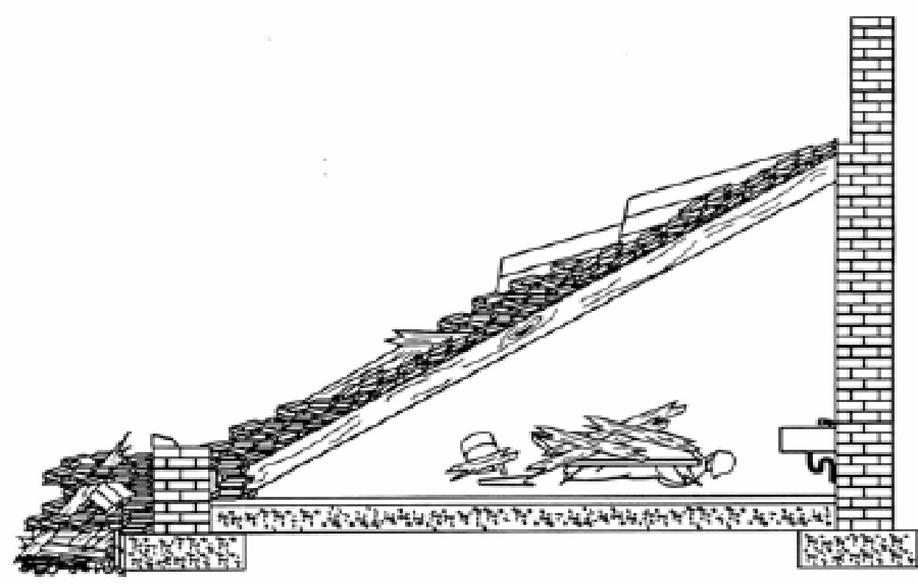
एक तरफ झुकना (लीन –टू)

Slide 13
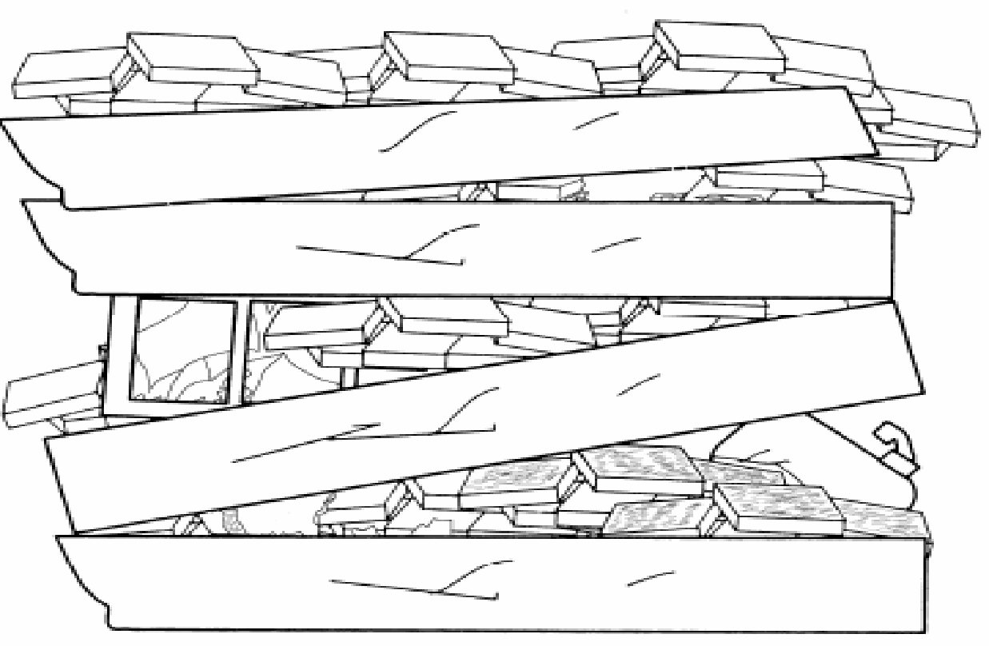
पैनकेक

Slide 14
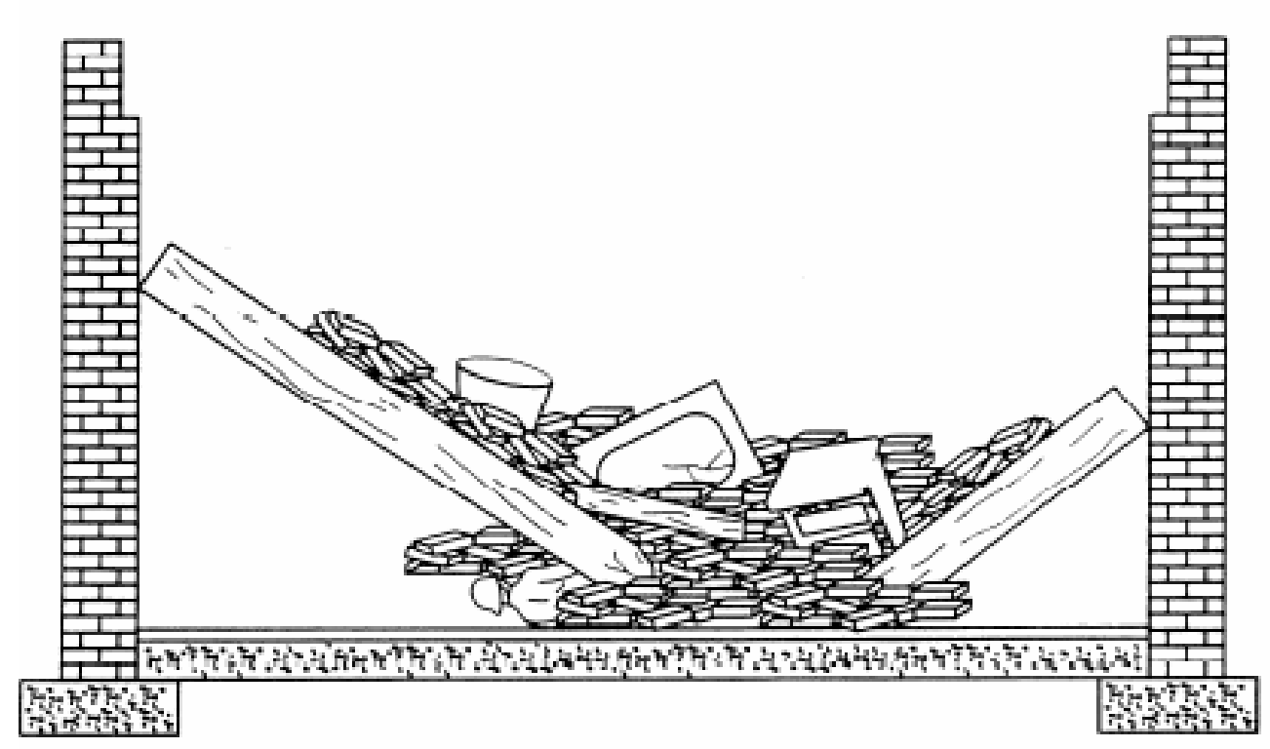
वी-आकार

Slide 15
खोज के तरीके
इमारत का आकलन करने के लिए सुरक्षित स्थान पर इकट्ठा हों। भवन की सभी
सेवाए जैसे बिजली,गैस आदि को बंद कर दें। इमारत में प्रवेश करने से पहले उसे "X" से चिह्नित करें। यदि आवश्यक हो तो पीड़ित तक पहुंचने के लिए बल प्रयोग करें। हर कदम पर धीरे-धीरे और सावधानी से चलें। हर प्राथमिक इकाई को अलग-अलग चिह्नित करें।

Slide 16
प्रभावी खोज पद्धति
बचावकर्ता के स्थान को इंगित करे प्रयास को दोहराने से बचे

Slide 17
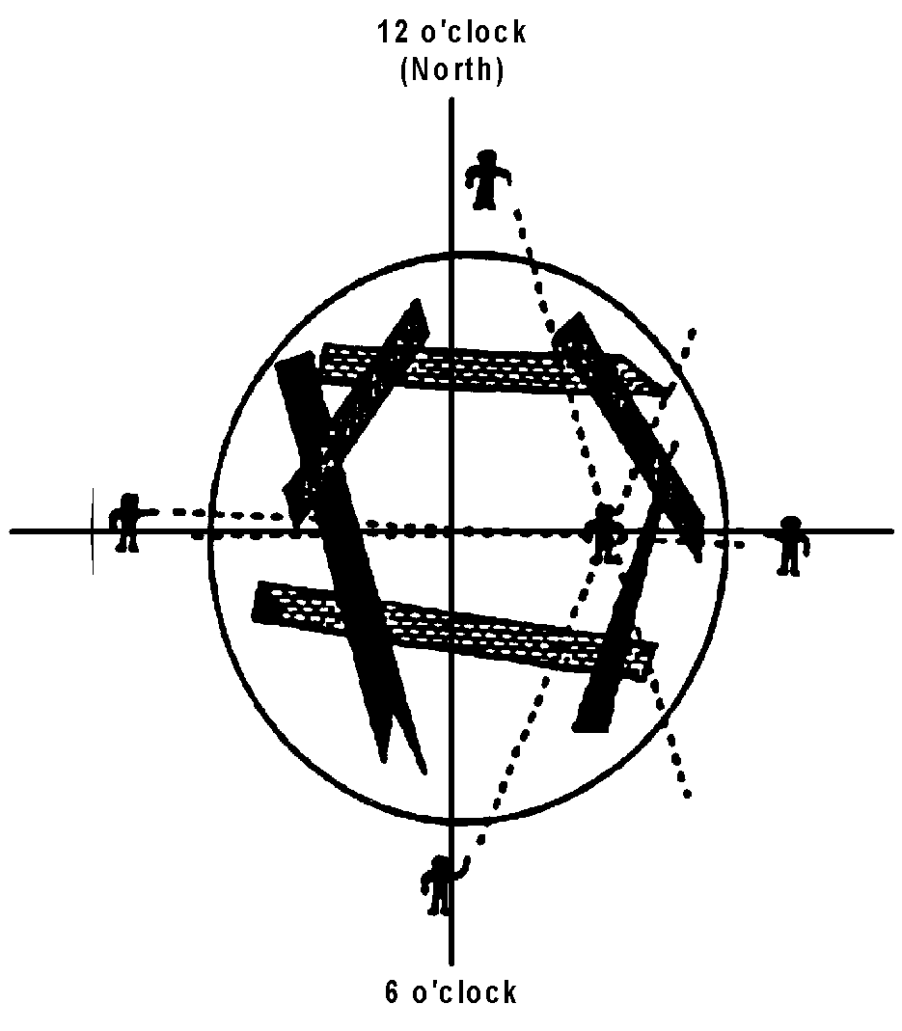
हेलिंग विधि

Slide 18
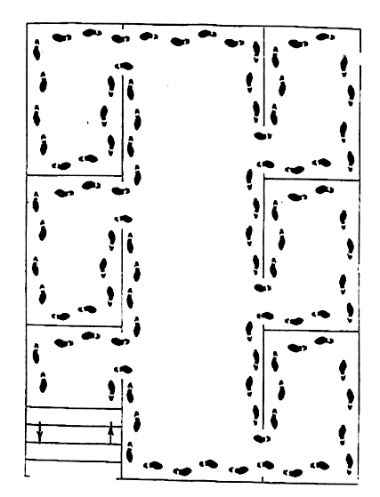
एक से अधिक कमरें
“दाहिनी ओर जाओ ,दाहिनी ओर रहो .”
आंतरिक स्थान के लिए शारीरिक खोज (physical search) पद्धती

Slide 19
सुरक्षा सम्बन्धी विचार
बचावकर्ता की सुरक्षा को अपनी प्राथमिकता दे I जोड़ी प्रणाली (बड्डी सिस्टम ) का उपयोग करें। खतरों के प्रति सतर्क रहें। सुरक्षा उपकरण का प्रयोग करें। टीमों को समय समय पर बदली करें । टीम वर्क = सफलता

Slide 20
बचाव अभियान चलाना
प्राथमिक कार्य: सुरक्षित बचाव वातावरण बनाना, वस्तुओं को रास्ते से हटा दें, वस्तुओं को स्थानांतरित करने के लिए उपकरणों का उपयोग करें, मलबा निकालें, पीड़ितों की पहचान करना एवं उन्हें स्थिर करना, पीड़ितों को हटाना I

Slide 21
एक सुरक्षित वातावरण बनाना
लक्ष्य: बचावकर्ता की सुरक्षा को बनाए रखें। हल्के और मध्यम क्षतिग्रस्त इमारतों में ट्राइएज करना । मध्यम क्षतिग्रस्त इमारतों से पीड़ितों को जल्दी से निकालें I पीड़ित की चोट को कम कर उसे स्थिर करें ।

Slide 22
जोखिम को कम करने के लिए सावधानियां
सुरक्षित वातावरण: अपनी सीमाओं को जानें, सुरक्षा प्रक्रियाओं का पालन करें,
मलबा हटाएं:- उत्तोलन Leveraging – उपकरण के सहारे उठाना या सहारा देना
Cribbing – सहारा देने के लिए लकड़ी या अन्य सामग्री की गड्डियाँ लगाना

Slide 23
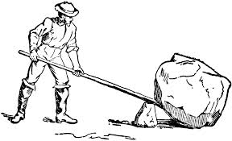
लीवर (उत्तोलक )को तीन वर्गों में विभाजित किया गया है जहां आधार स्थित है- 1. क्लास-I लीवर(प्रथम श्रेणी उत्तोलक ) : आधार को बल और भार के बीच रखा जाता है।
लीवर(उत्तोलक ) के वर्ग

Slide 24
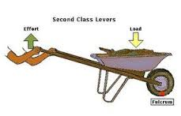
2. क्लास-II लीवर(द्वितीय श्रेणी उत्तोलक): भार बल और आधार बिंदु के बीच में रखा जाता है। (आधार एक छोर पर है और लोड दूसरे स्थान पर है।

Slide 25
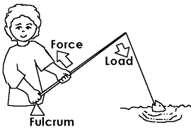
3. क्लास-III लीवर (तृतीय श्रेणी का उत्तोलक ) :- बल को भार और आधार बीच में रखा जाता है। (आधार बिंदु एक छोर पर होता है, और बल दूसरे स्थान पर लगाया जाता है)

Slide 26
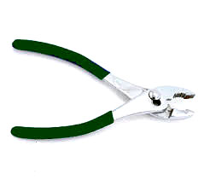
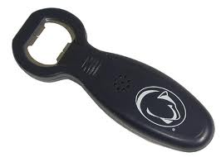
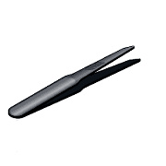
लीवर(उत्तोलक ) के प्रकार :- :-
प्रथम श्रेणी का लीवर
द्वितीय श्रेणी का लीवर
तृतीय श्रेणी का लीवर

Slide 27
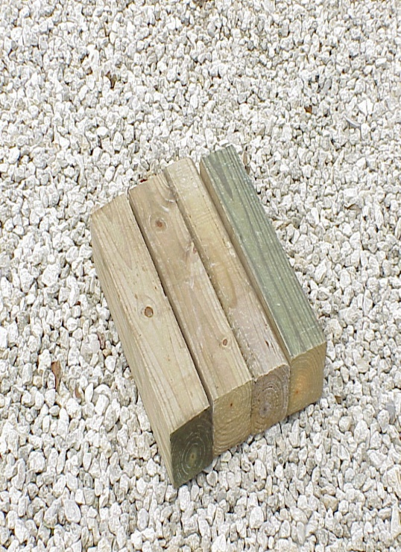
क्रिबिंग / पालना
सहारा देने या मजबूती के लिए उपयोग किया जानेवाला लकड़ी का ढांचा
बॉक्स क्रिबिंग
प्लेटफार्म क्रिबिंग

Slide 28
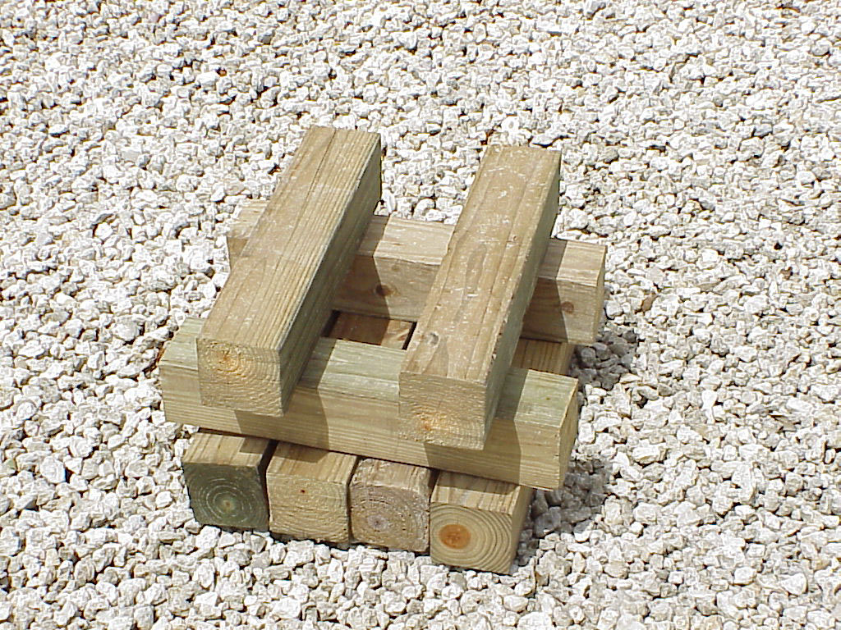
बॉक्स क्रिबिंग

Slide 29
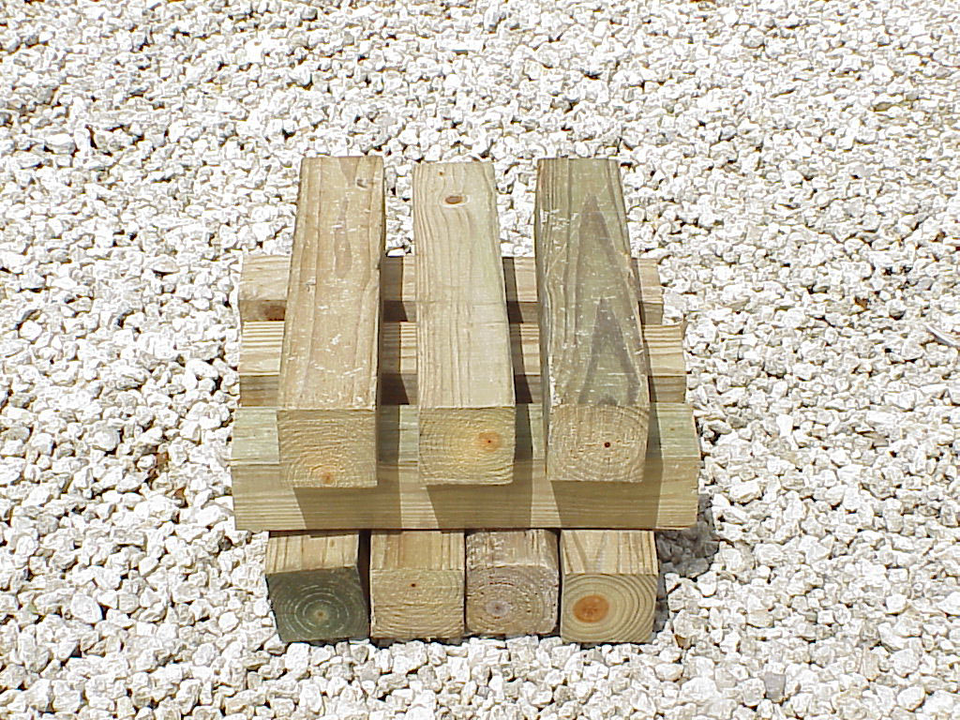
प्लेटफार्म क्रिबिंग

Slide 30
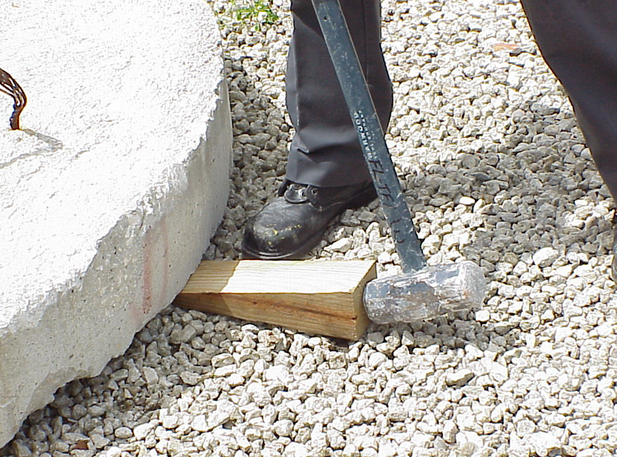
पहला चरण
क्रिबिंग आरम्भ करने के लिए एक पच्चर (wedge) डाले।

Slide 31
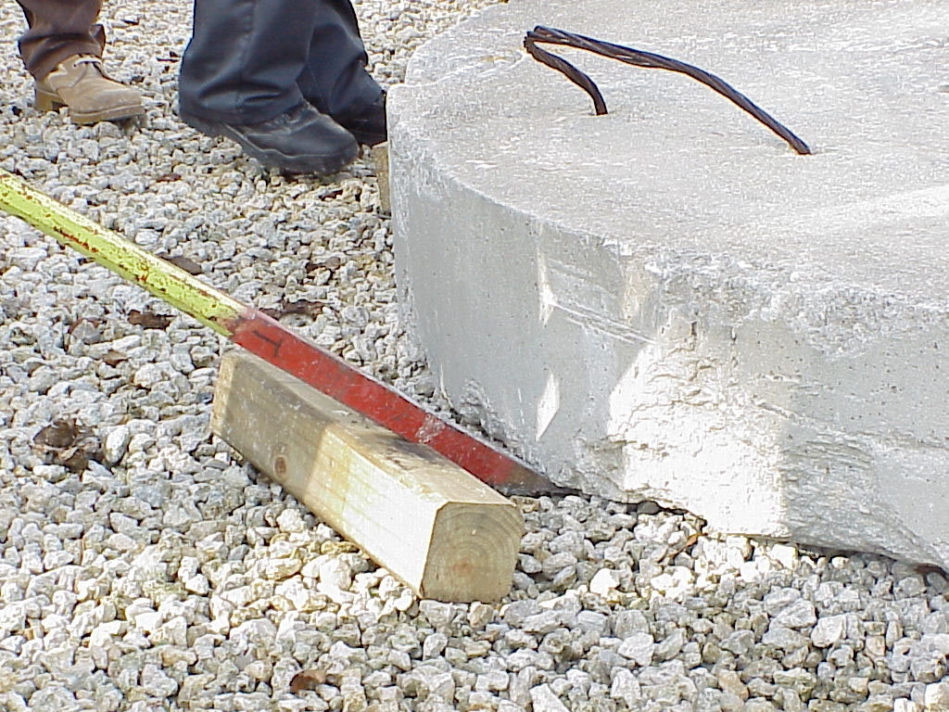
दूसरा चरण

Slide 32
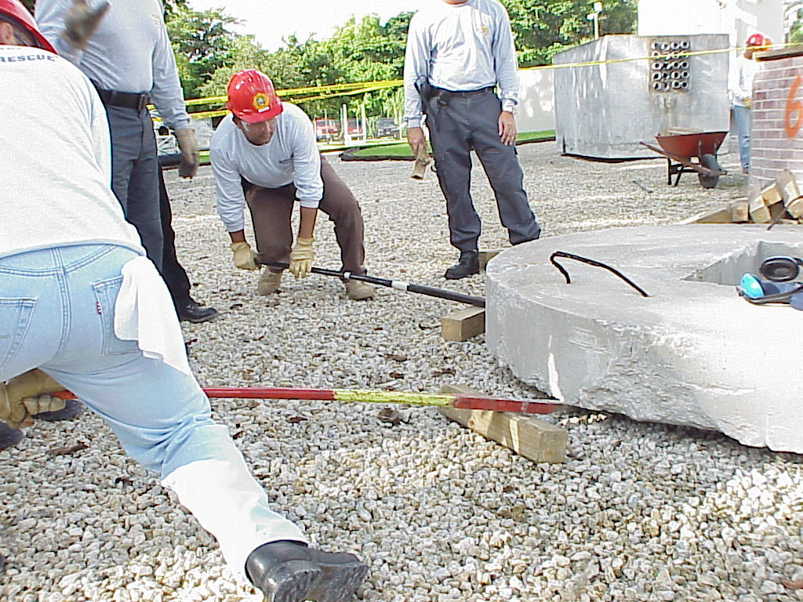
तीसरा चरण

Slide 33
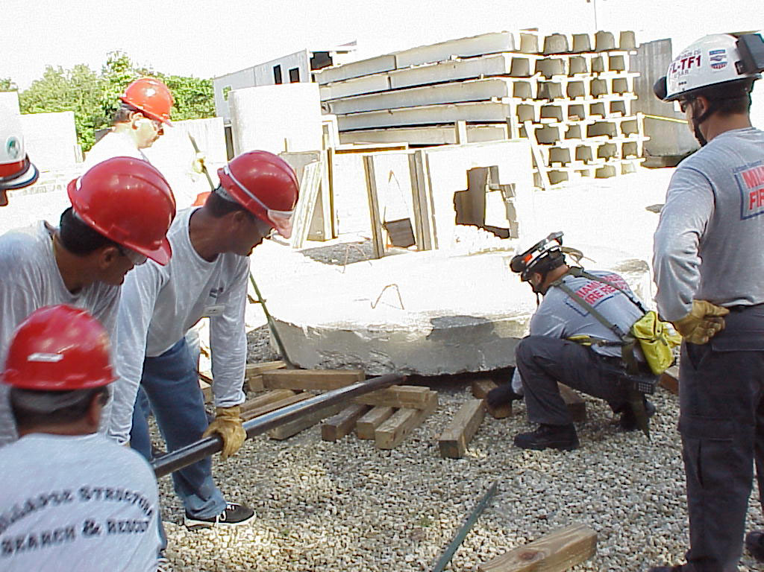
चौथा चरण

Slide 34
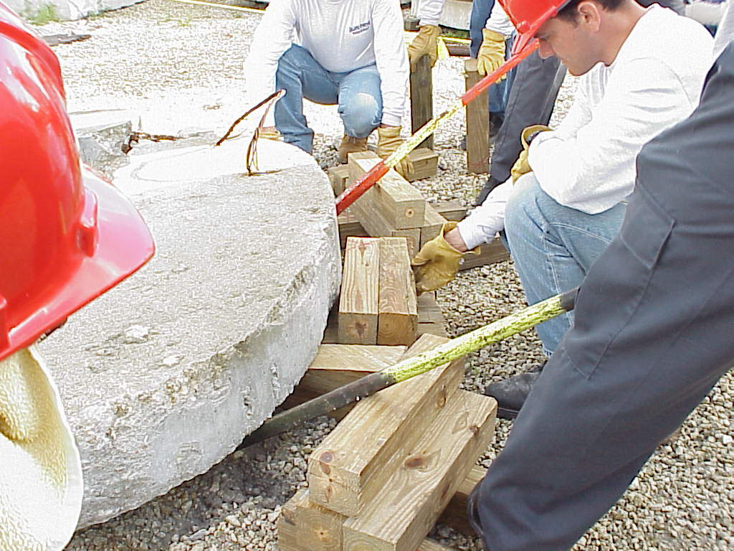
पाँचवाँ
चरण

Slide 35
पूर्व निर्धारित संकेत
फंसा हुआ संकेत
अंतर्राष्ट्रीय (हमारी जान बचाओ- SOS ) संकेत

Slide 36
इस पर निर्भर करता है:
आस पास के हालात की सामान्य स्थिति । उपलब्ध बचाव दल की संख्या।
बचाव दल की ताकत और क्षमता।
पीड़ित की स्थिति।
निकालने की विधि

Slide 37
पीड़ितों को हटाना
पीड़ित हटाने के प्रकारों में शामिल हैं:
स्व-निष्कासन या सहायता करना । लिफ्ट (उठाना ) और ड्रैग (खींचना )। जब संभव हो तो पीड़ितों को खुद को बाहर निकालने दें।

Slide 38
समीक्षा
इस पाठ के पूरा होने के बाद आप जानने में सक्षम हो गए है :-
बुनियादी खोज और बचाव और उसके सिध्दांत I
सम्बंधित खोज और बचाव स्थितियों के लिए आकलन करने के लिए I
सरंचना खोजने के लिए सबसे आम तकनीको का वर्णन करने में I
मलबा हटाने और पीड़ित को बाहर निकालने के लिए सुरक्षित तकनीकों का उपयोग करने में I
खोज एवं बचाव के दौरान बचावकर्मियों की सुरक्षा के तरीकों का वर्णन करने में I

Slide 39
कोई प्रश्न?

Slide 40
मूल्यांकन
प्रश्न :- एक से अधिक कमरे की जाँच करते समय हम किस सिद्धांत का पालन करते हैं? उत्तर :- दाएं जाओ दाएं रहो।
Q. पालना (क्रिबिंग ) कितने प्रकार की होती है ? उत्तर: 02

Slide 41
धन्यवाद

